Slide 1
Про заходи щодо підвищення рівня обізнаності учасників освітнього процесу стосовно академічної доброчесності
Олена Рибіна,
в.п. завідувачки відділу якості освіти,
ліцензування та акредитації
Сумського НАУ

Slide 2
План заходів тижня «Академічної доброчесності»
(4-8 листопада 2024 р.)
№ | Захід | Відповідальні | Термін
1 | Анкетування серед здобувачів вищої освіти щодо дотримання академічної доброчесності | ВЯОЛА. Заступники з якості факультетів | Протягом тижня
2 | Електронна розсилка добірки щодо регулювання принципів академічної доброчесності | Бібліотека | Протягом тижня
3 | Урочисте підписання Декларації академічної доброчесності | Студентське самоврядування, студентська профспілкова організація, декани | 4 листопада 2024 р.
4 | Доповідь члена НАЗЯВО, голови Комітету Національного агентства з питань етики на тему Артема АРТЮХОВА: «Академічна доброчесність для фрешменів» | ВЯОЛА | 4 листопада 2024 р.
5 | Майстер-клас «Правила цитування та уникнення академічного плагіату в наукових дослідженнях: стандарти, техніки та практичні рекомендації для студентів» | Кафедра державно-правових дисциплін та українознавства | 5 листопада 2024 р.
6 | Круглий стіл за участі представників студентського комітету партнерства із забезпечення якості освіти на тему: «Академічна доброчесність очима студентів: перспективи та очікування» | ВЯОЛА та акредитація та комітет партнерства в забезпеченні якості освіти | 6 листопада 2024 р.
7 | Квіз-батл: «Академічна доброчесність на всі 100%» | ВЯОЛА. Декани факультетів | 7 листопада 2024 р.
8 | Семінари-дискусії: «Оновлені вимоги до самооцінювання освітніх програм: практичні аспекти та виклики», «Постакредитаційний моніторинг як інструмент підвищення якості освіти: стратегічні підходи та оперативні дії» | ВЯОЛА | 8 листопада 2024 р.
9 | Кураторські години на тему: «Штучний інтелект: де закінчується допомога і починається ризик для студентів» | Куратори | За розкладом
10 | Хвилинка доброчесності | Всі НПП | За розкладом

Slide 3
Анкетування щодо обізнаності та дотримання принципів академічної доброчесності було проведено в рамках Тижня академічної доброчесності.
Тривалість анкетування: 4-11 листопада 2024 року. Учасники: 1224 здобувачі вищої освіти з усіх освітніх програм і рівнів навчання.

Slide 4
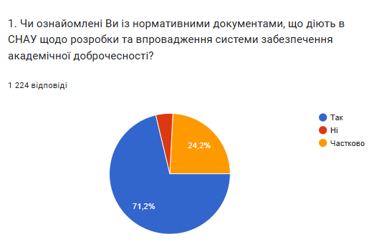
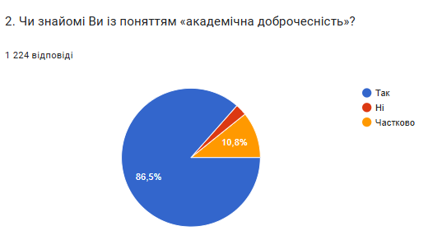

Slide 5
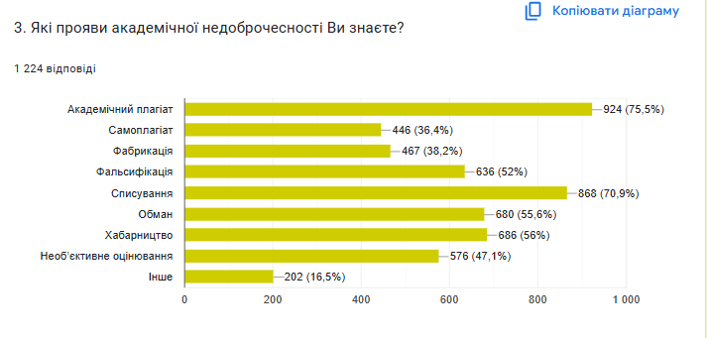

Slide 6
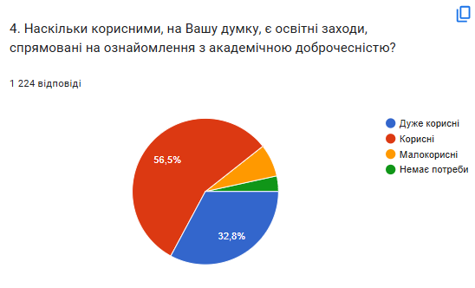
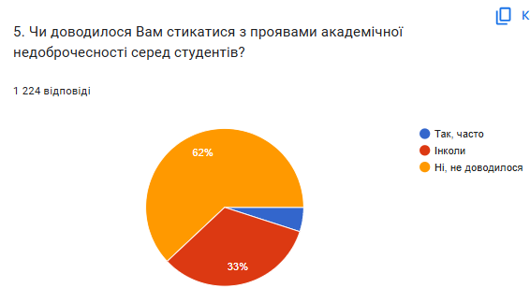

Slide 7
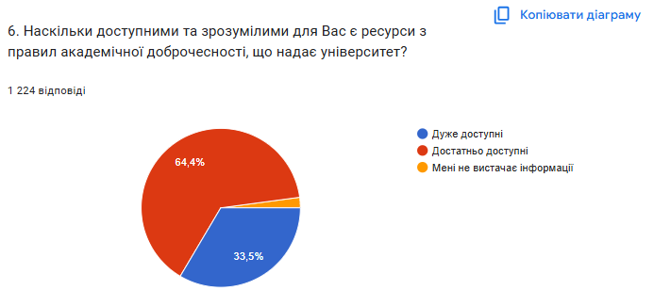
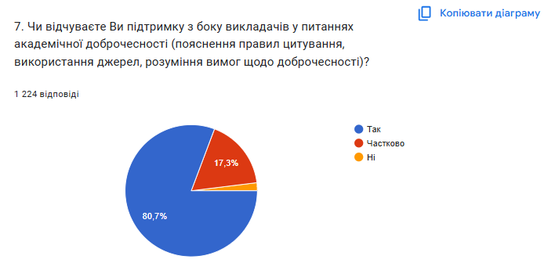

Slide 8
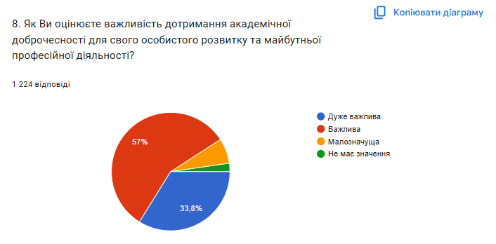

Slide 9
9. Які заходи, на Вашу думку, можуть ще більше сприяти підвищенню рівня академічної доброчесності в університеті?
Освітні заходи
Відповіді, які пропонують організацію
лекцій, тренінгів, семінарів на тему академічної доброчесності; проведення кураторських годин з роз'яснення принципів доброчесності; регулярні тренінги та курси з академічного письма і правил цитування
2. Використання сучасних інструментів і методів
Відповіді, що акцентують на технологічних або сучасних підходах до перевірки робіт; забезпечення доступу до систем перевірки на плагіат; впровадження програм для самостійної перевірки робіт.
3. Культурні та мотиваційні заходи Пропозиції щодо створення позитивного середовища, заохочень і формування академічної культури: заохочення студентів до чесної поведінки, наприклад, нагородження за оригінальні наукові роботи, сприяння розвитку студентських ініціатив для популяризації академічної доброчесності
4. Комунікація та роз'яснювальна робота
Відповіді, що підкреслюють важливість відкритого діалогу та інформування студентів: проведення зустрічей зі студентами та викладачами для обговорення принципів доброчесності, надання детальних пояснень студентам про важливість академічної доброчесності.

Slide 10
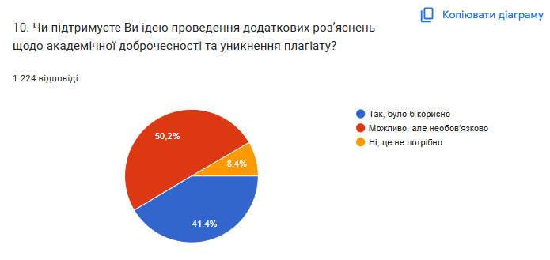

Slide 11
11. Які ще теми чи питання щодо академічної доброчесності було б корисно розглянути під час занять або спеціальних сесій?
1. Питання, пов’язані з плагіатом та його уникненням
Типи плагіату та методи його уникнення, як правильно цитувати джерела та уникати плагіату, самоплагіат: що це таке та як його уникнути, використання цифрових інструментів і програм для перевірки на плагіат.
2. Етичні та практичні аспекти академічної доброчесності
Етика досліджень та чесність у роботі з даними, як правильно оформлювати наукові роботи, використання штучного інтелекту,
правила цитування та оформлення використаних джерел.
3. Освітні теми та розвиток навичок
Практичні заняття з оформлення бібліографії, роботи з академічними джерелами, розвиток критичного мислення та самостійності у навчанні.
4. Наслідки порушень та управління доброчесністю
Відповідальність за недотримання академічної доброчесності, реальні приклади порушень та їх аналіз (кейси з практики), соціальні наслідки академічної недоброчесності, справедливе оцінювання студентів.

Slide 12
Дякую за увагу!
Олена Рибіна

